Slide 1

ΜΙΚΡΟΗΛΕΚΤΡΟΝΙΚΗ
(2019)

Slide 2
ΠΕΡΙΕΧΟΜΕΝΑ
1. Εξοπλισμός εργαστηρίου (εξαρτήματα)
i. Αντιστάσεις
ii. Πυκνωτές
iii. Δίοδοι
iv. Τρανζίστορ

Slide 3
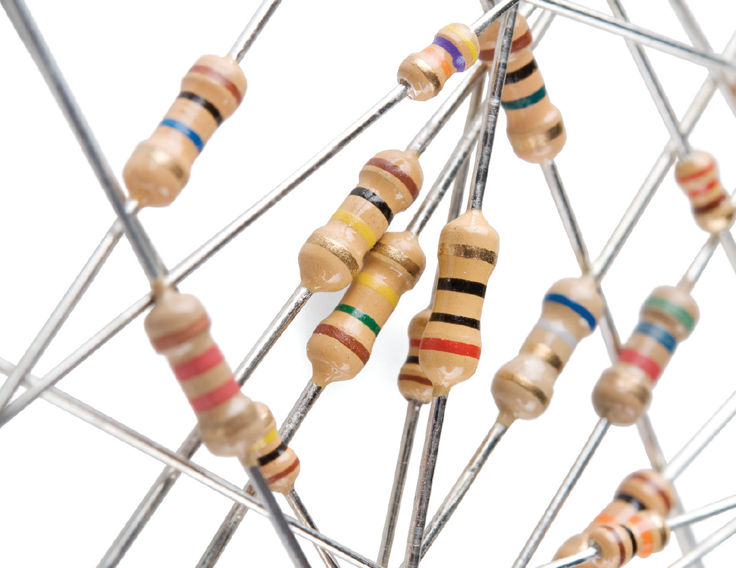
ΑΝΤΙΣΤΑΣΕΙΣ

Slide 4
ΑΝΤΙΣΤΑΣΕΙΣ
Μετριoύνται σε ωμ (ohm) και συμβολίζονται με «Ω».
  Κοινά πολλαπλάσια: kilo-ohm (ΚΩ), mega-ohm (ΜΩ), giga-ohm (GΩ)
Χρησιμοποιούνται για:
  Μείωση έντασης ρεύματος
  Ρύθμιση πλάτους σήματος
  Διαίρεση τάσεων
  Biasing (πόλωση) ενεργών εξαρτημάτων, π.χ. τρανζίστορ

Slide 5
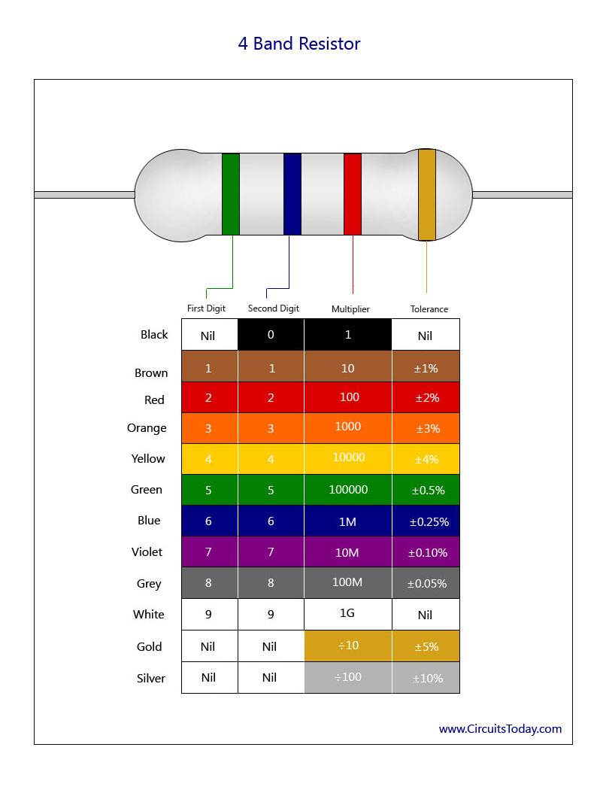
ΑΝΤΙΣΤΑΣΕΙΣ (Χρωματικός Κώδικας)
Η πρώτη λωρίδα είναι πράσινη, που αντιστοιχεί σε τιμή «5».
Η δεύτερη λωρίδα είναι μπλε, που αντιστοιχεί σε τιμή «6».
Η τρίτη λωρίδα είναι κόκκινη, που μας δίνει πολλαπλασιαστή «100».
Συνεπώς, η αντίσταση είναι:
56*100 = 5600 Ω

Slide 6
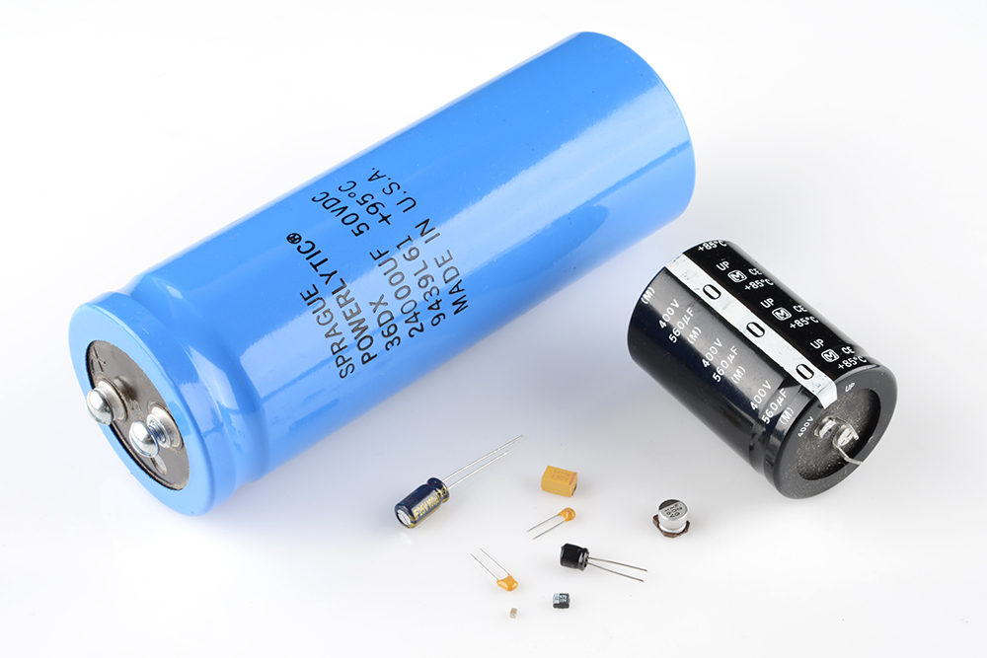
ΠΥΚΝΩΤΕΣ

Slide 7
ΠΥΚΝΩΤΕΣ
Πρακτικά, αποθηκεύουν ενέργεια, όπως (περίπου) μία μπαταρία.
Μετριoύνται σε φαράντ (farad) και συμβολίζονται με «F».
  Επειδή το farad είναι μεγάλη μονάδα, συνήθως χρησιμοποιούνται υποδιαιρέσεις (π.χ. milli-farad, micro-farad, nano-farad, pico-farad, κλπ).
Χρησιμοποιούνται για:
  Αποθήκευση ενέργειας
  Απομόνωση θορύβου
  Φίλτρανση

Slide 8
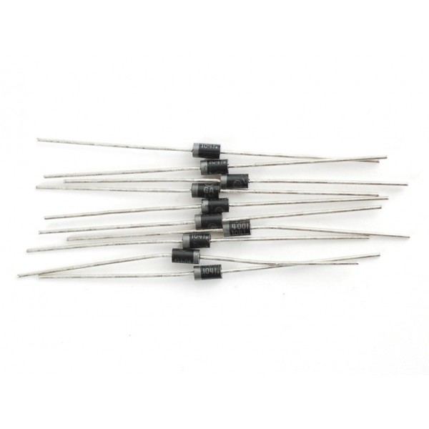
ΔΙΟΔΟΙ

Slide 9
ΔΙΟΔΟΙ
Επιτρέπουν στο ρεύμα να περάσει προς μία μόνο κατεύθυνση
Χρησιμοποιούνται για:
  Μετατροπή εναλλασόμενου ρεύματος σε συνεχές
  Προστασία κυκλωμάτων
  Λογικές πύλες
  Μετρήσεις θερμοκρασίας

Slide 10
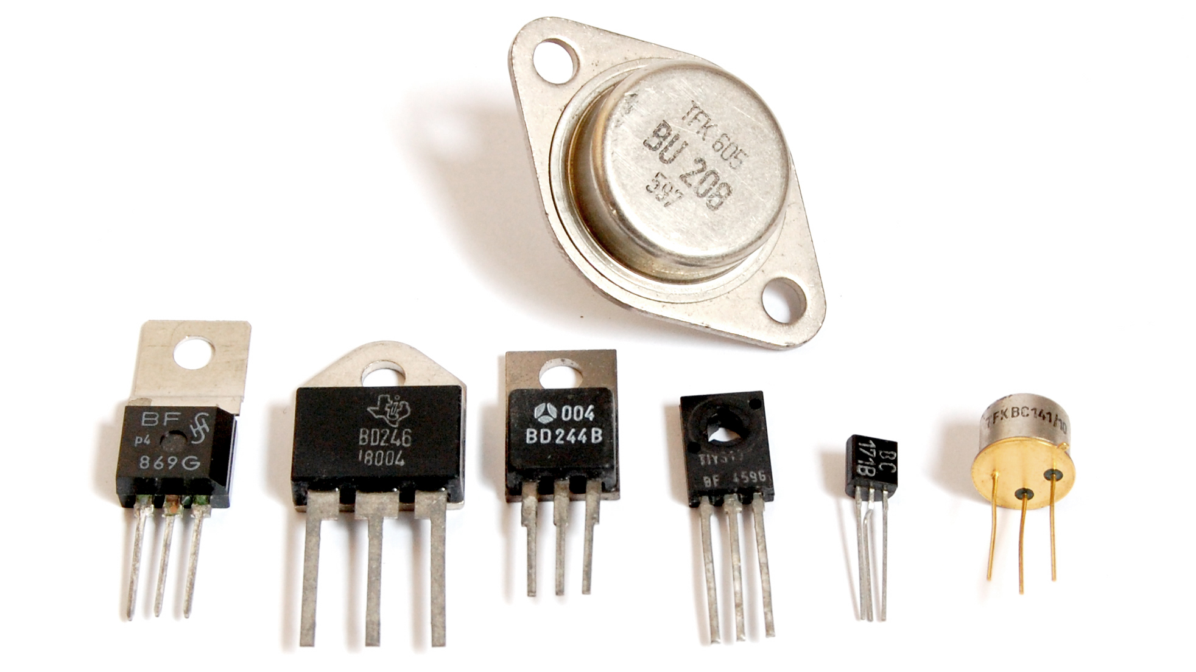
ΤΡΑΝΖΙΣΤΟΡ

Slide 11
ΤΡΑΝΖΙΣΤΟΡ
Εξάρτημα με τρεις (ή περισσότερους) ακροδέκτες το οποίο μπορεί να ελεγχεί με εφαρμογή τάσης ή έντασης (ενεργό)
Χρησιμοποιούνται ως:
  Ενισχυτές σήματος
  Διακόπτες (αφήνουν, ή όχι, το ρεύμα να περάσει)

Slide 12
ΠΕΡΙΕΧΟΜΕΝΑ
1. Εξοπλισμός εργαστηρίου (όργανα)
i. Πολύμετρο
ii. Παλμογράφος
iii. Γεννήτρια συχνοτήτων
iv. Τροφοδοτικό
v. Ράστερ (breadboard)

Slide 13
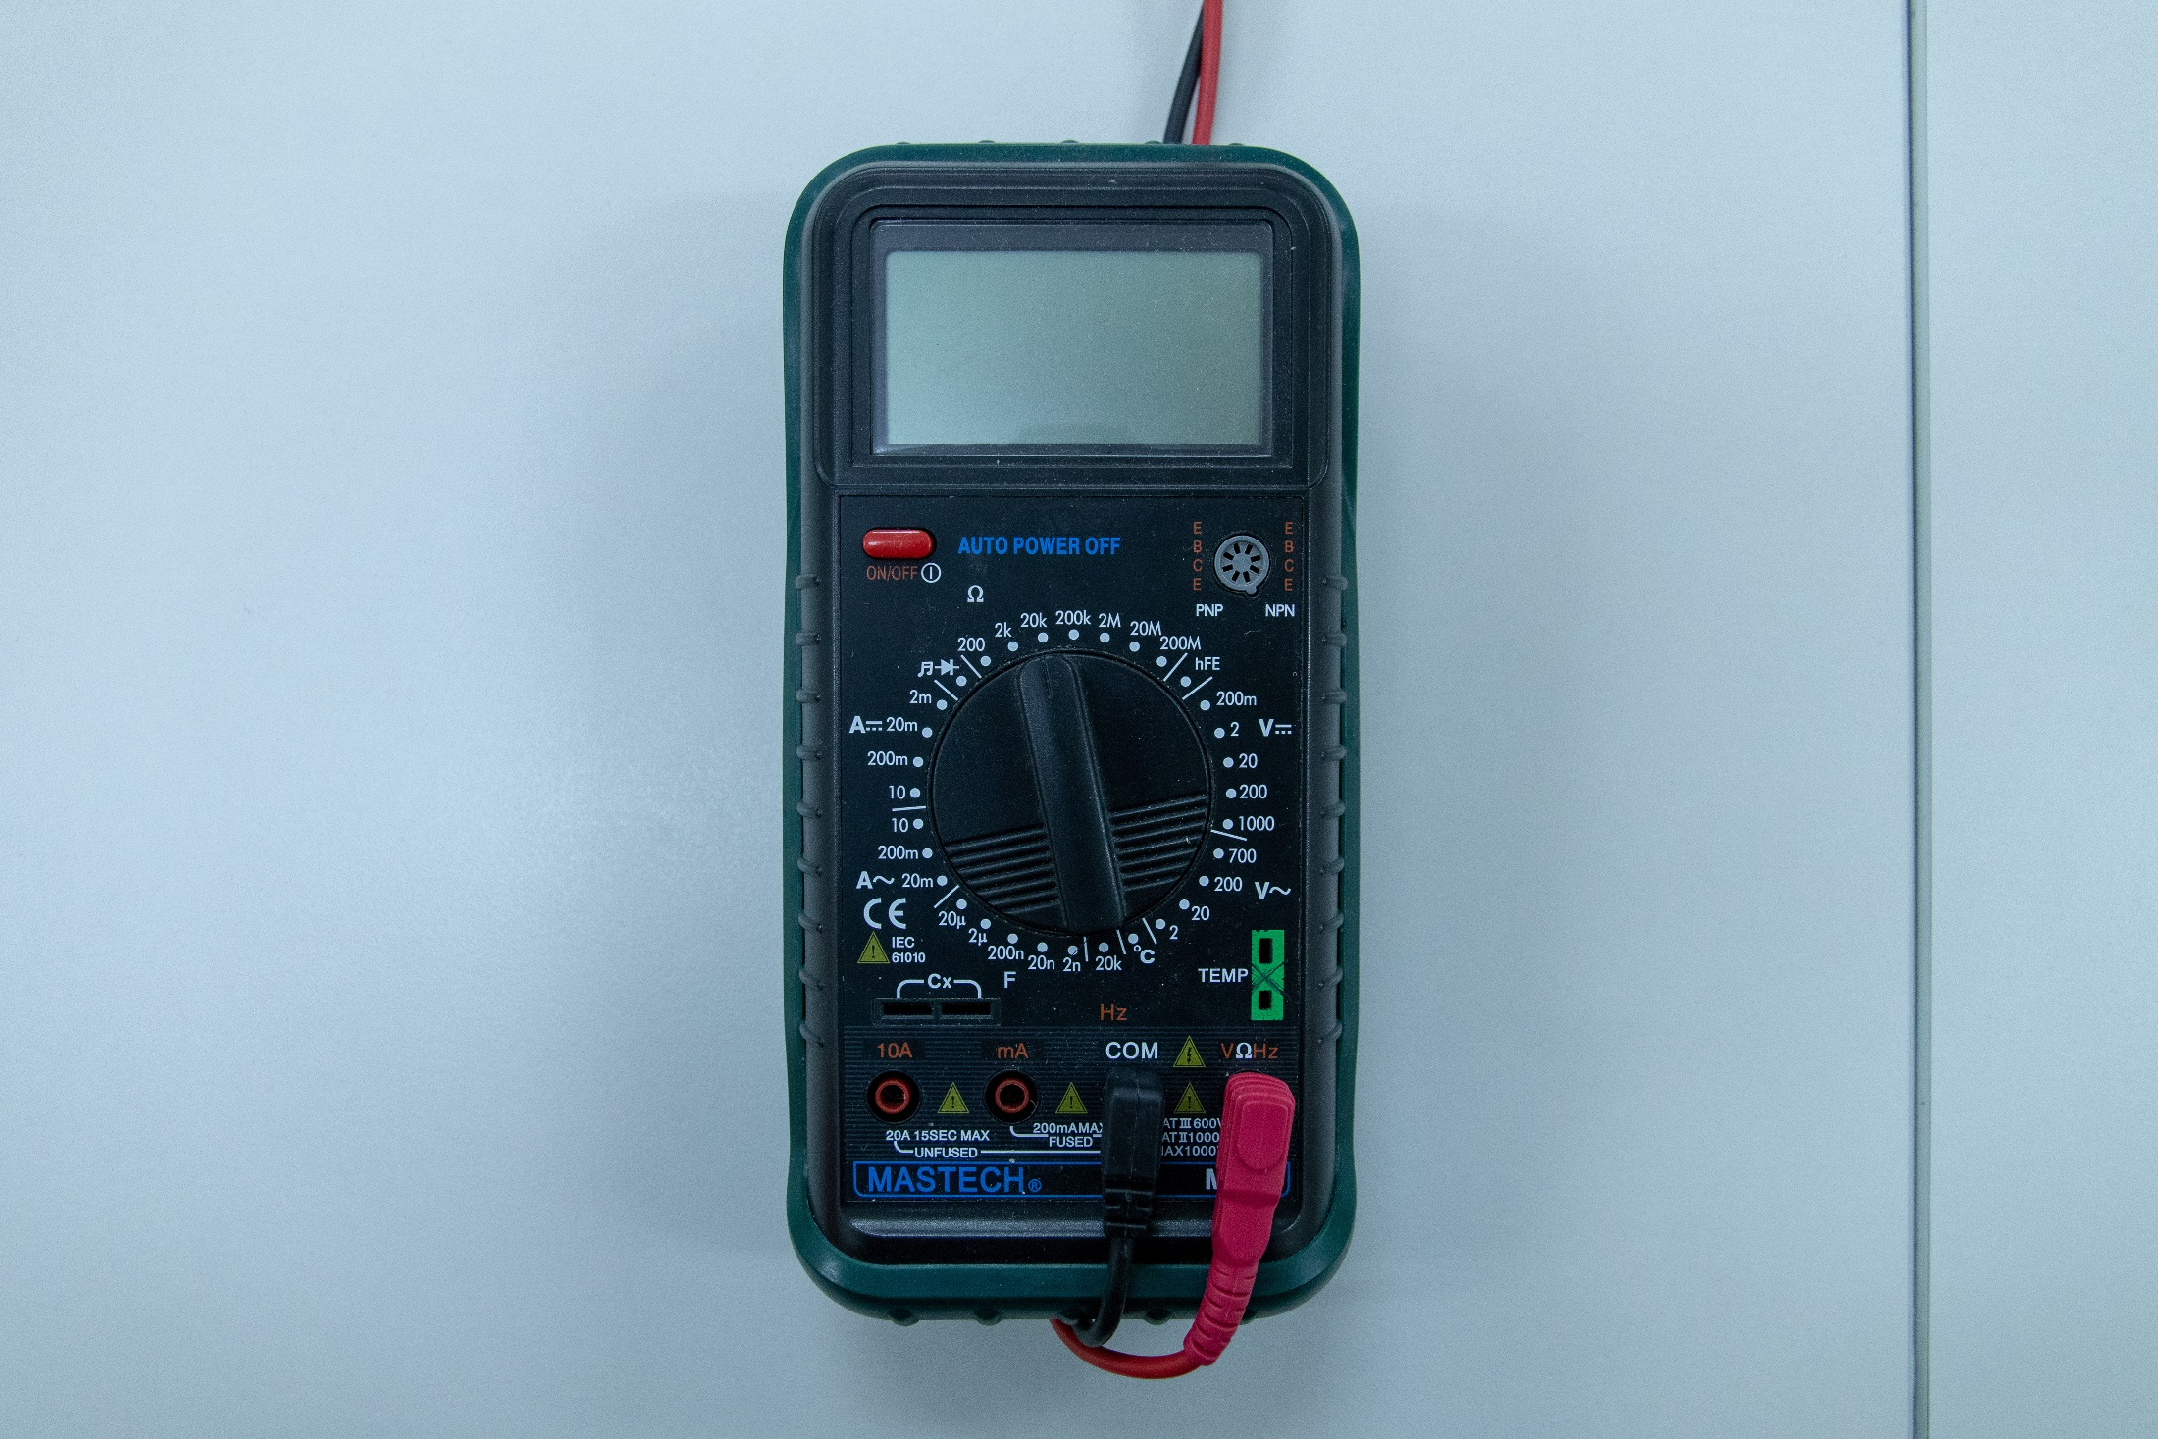
ΠΟΛΥΜΕΤΡΟ

Slide 14
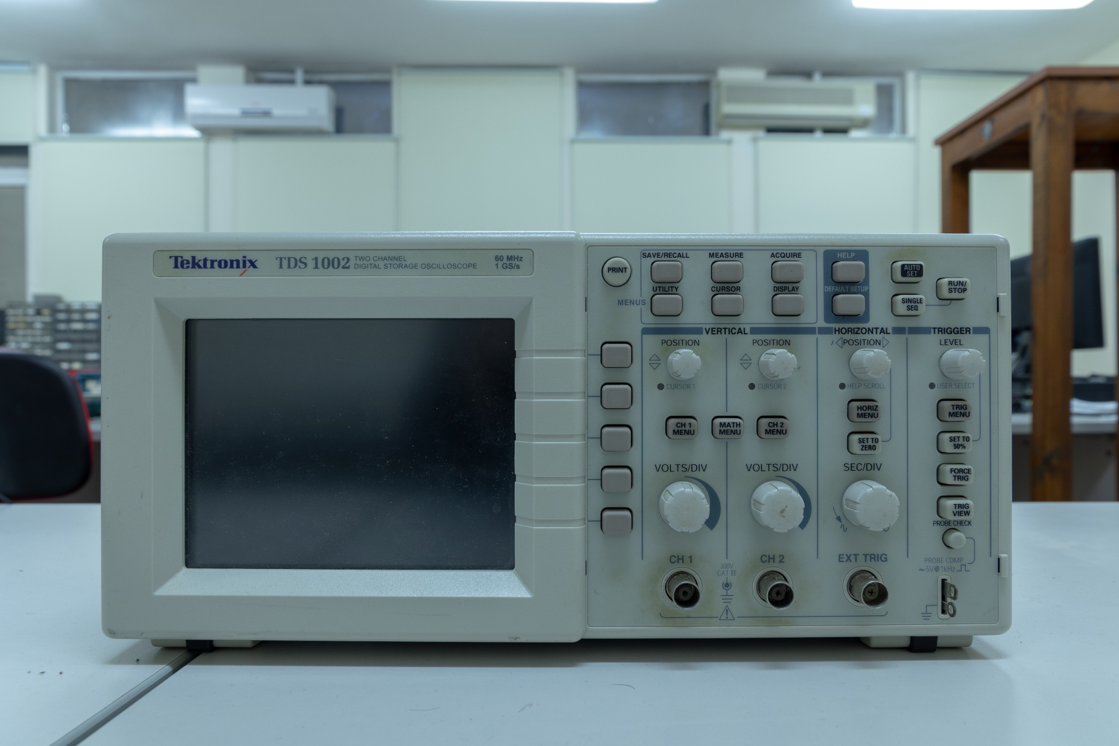
ΠΑΛΜΟΓΡΑΦΟΣ

Slide 15
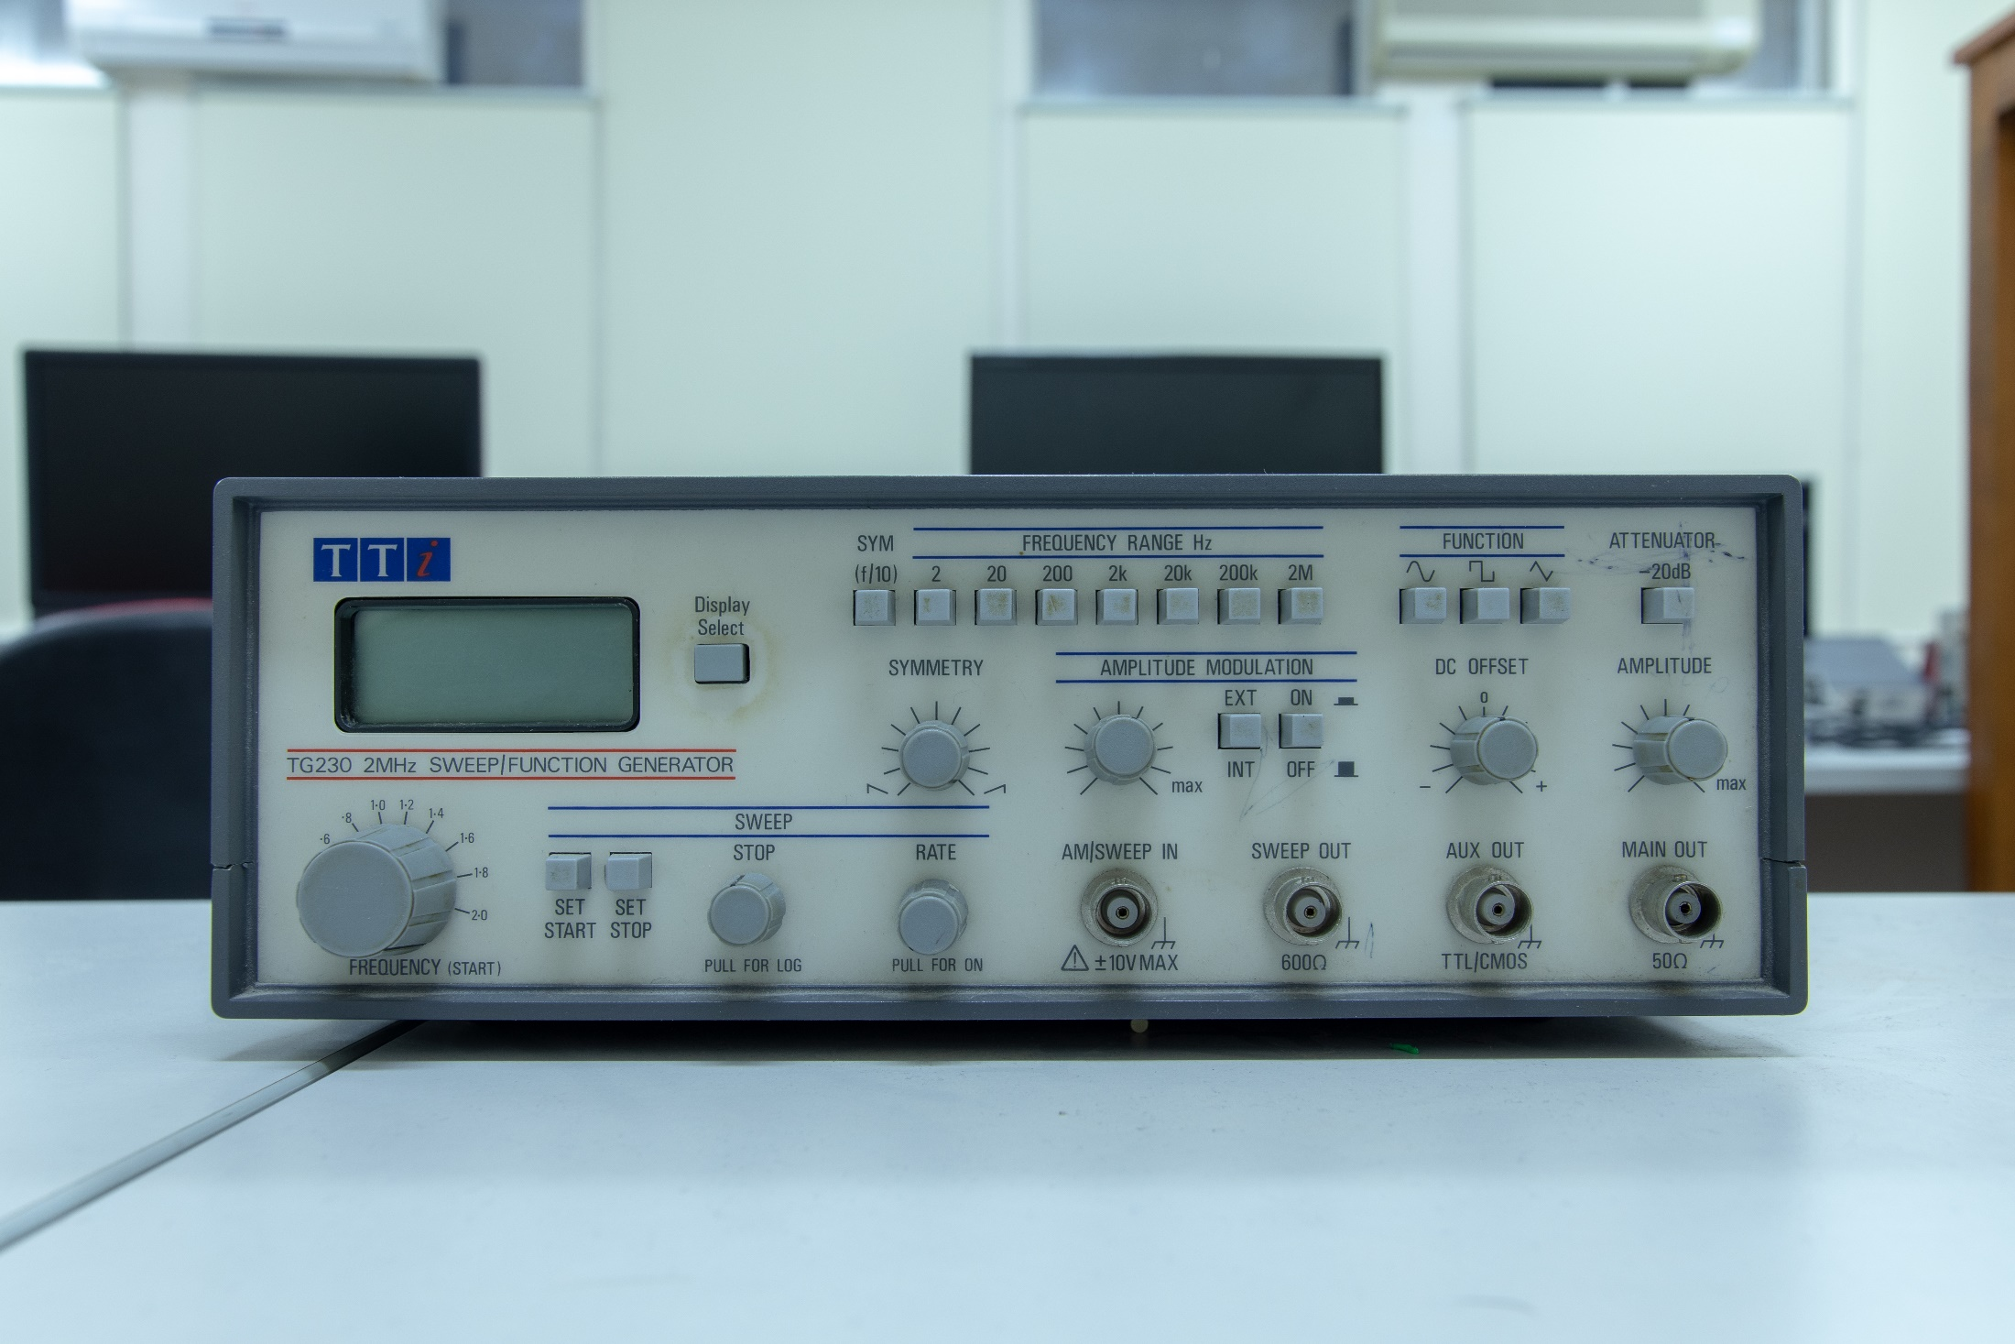
ΓΕΝΝΗΤΡΙΑ ΣΥΧΝΟΤΗΤΩΝ

Slide 16
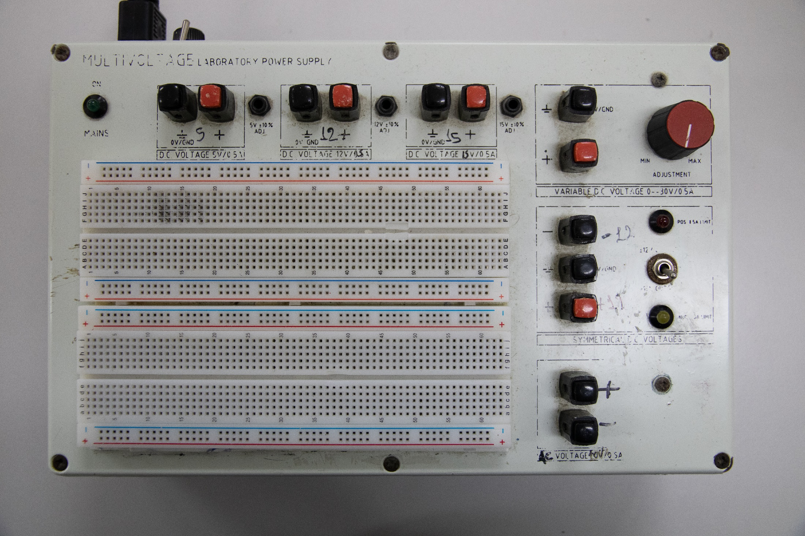
ΤΡΟΦΟΔΟΤΙΚΟ

Slide 17
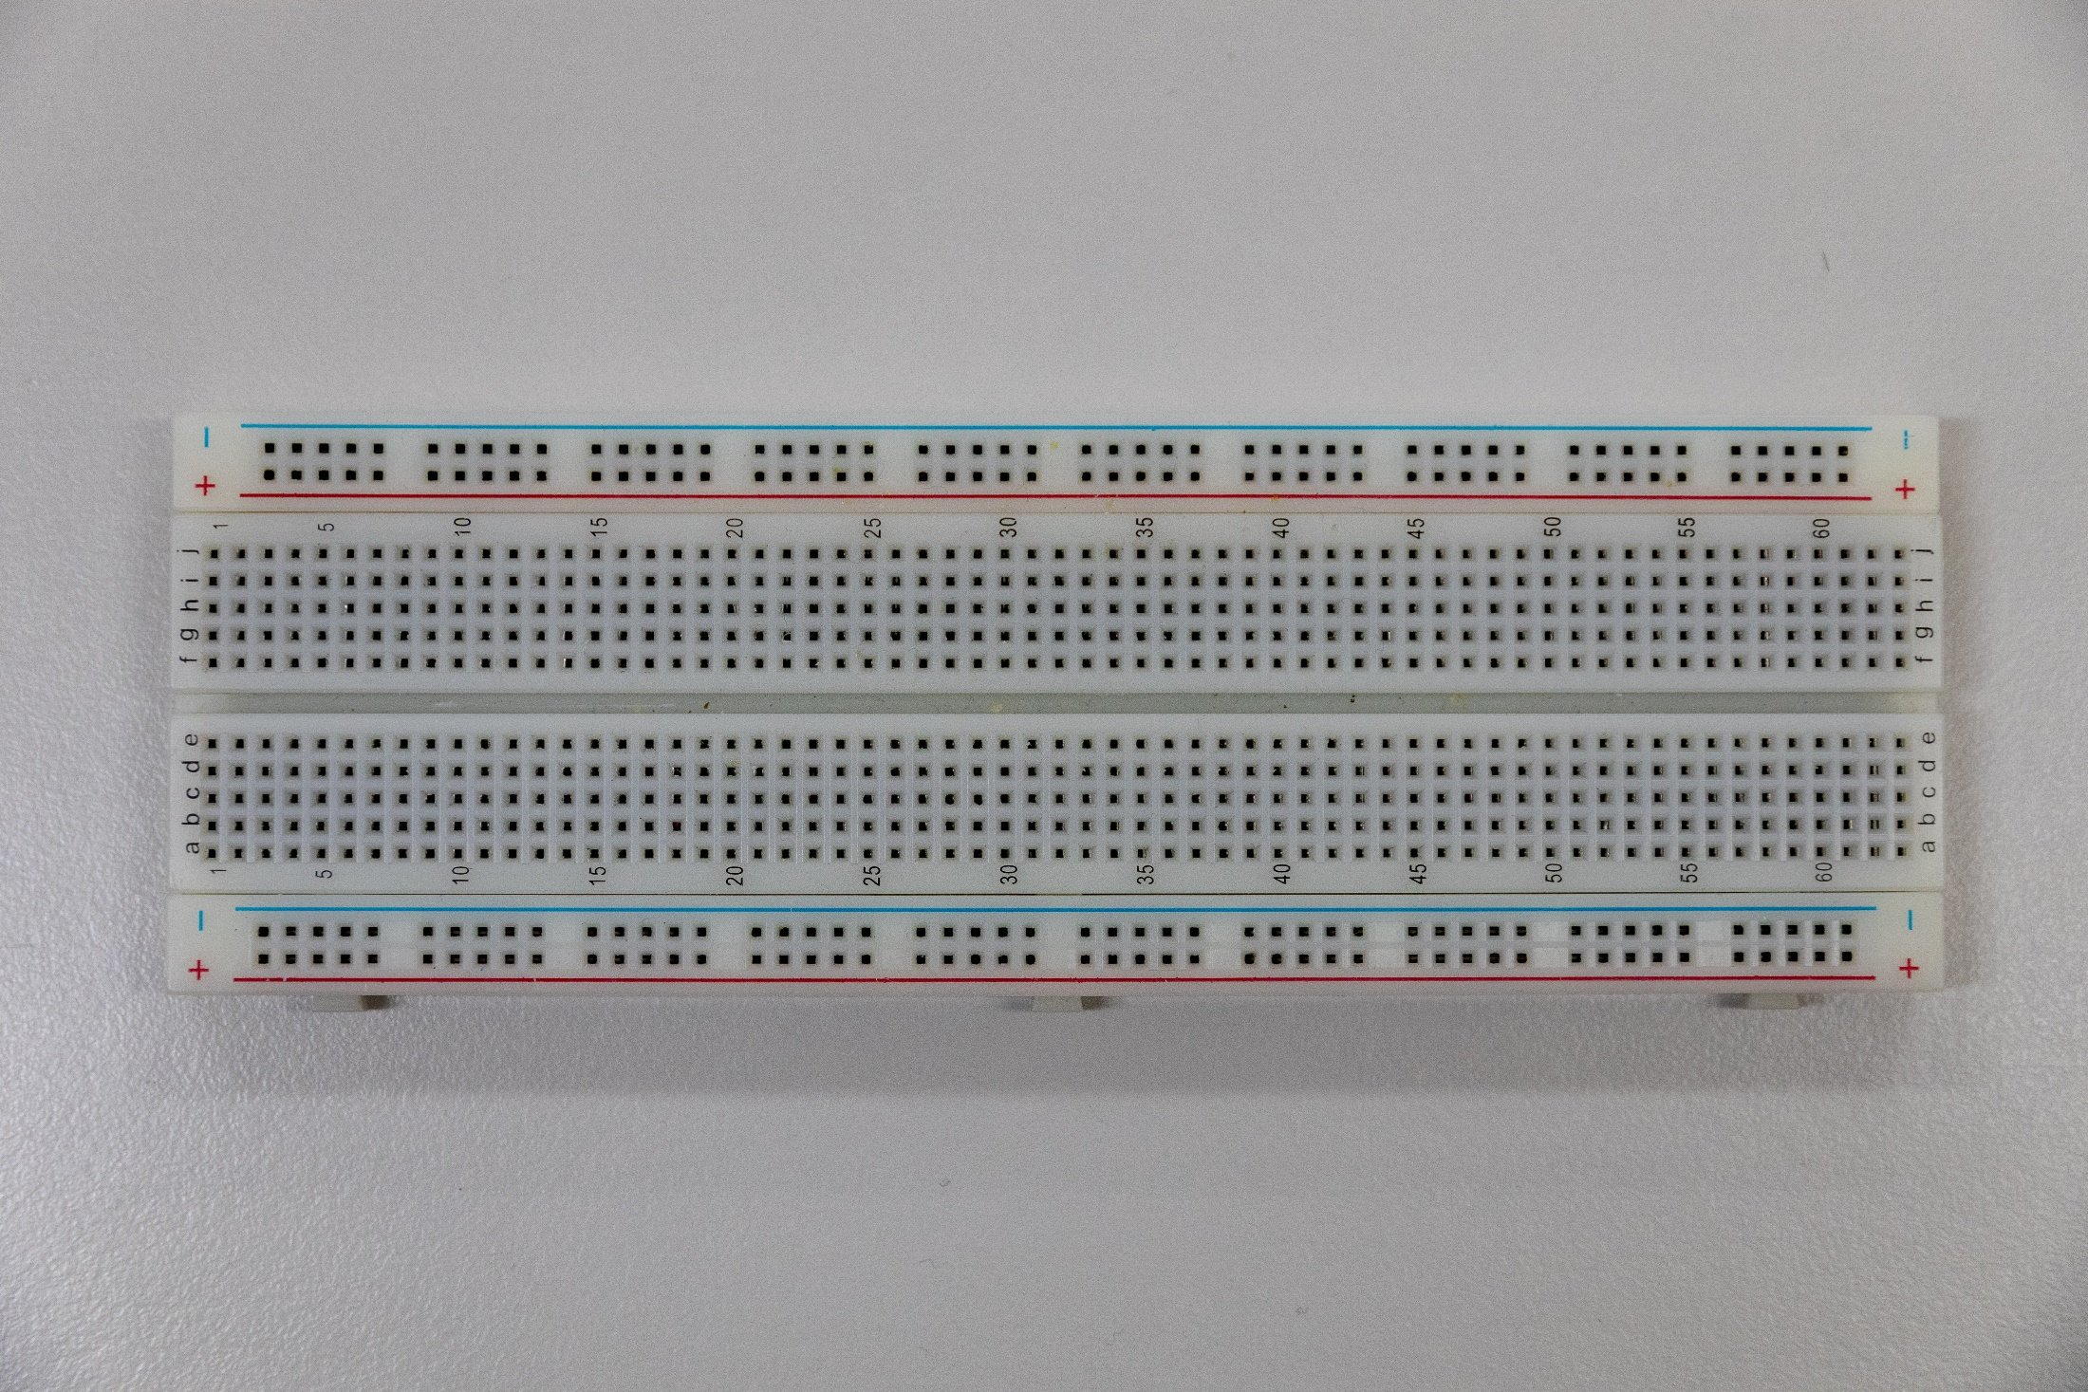
ΡΑΣΤΕΡ (BREADBOARD)

Slide 18
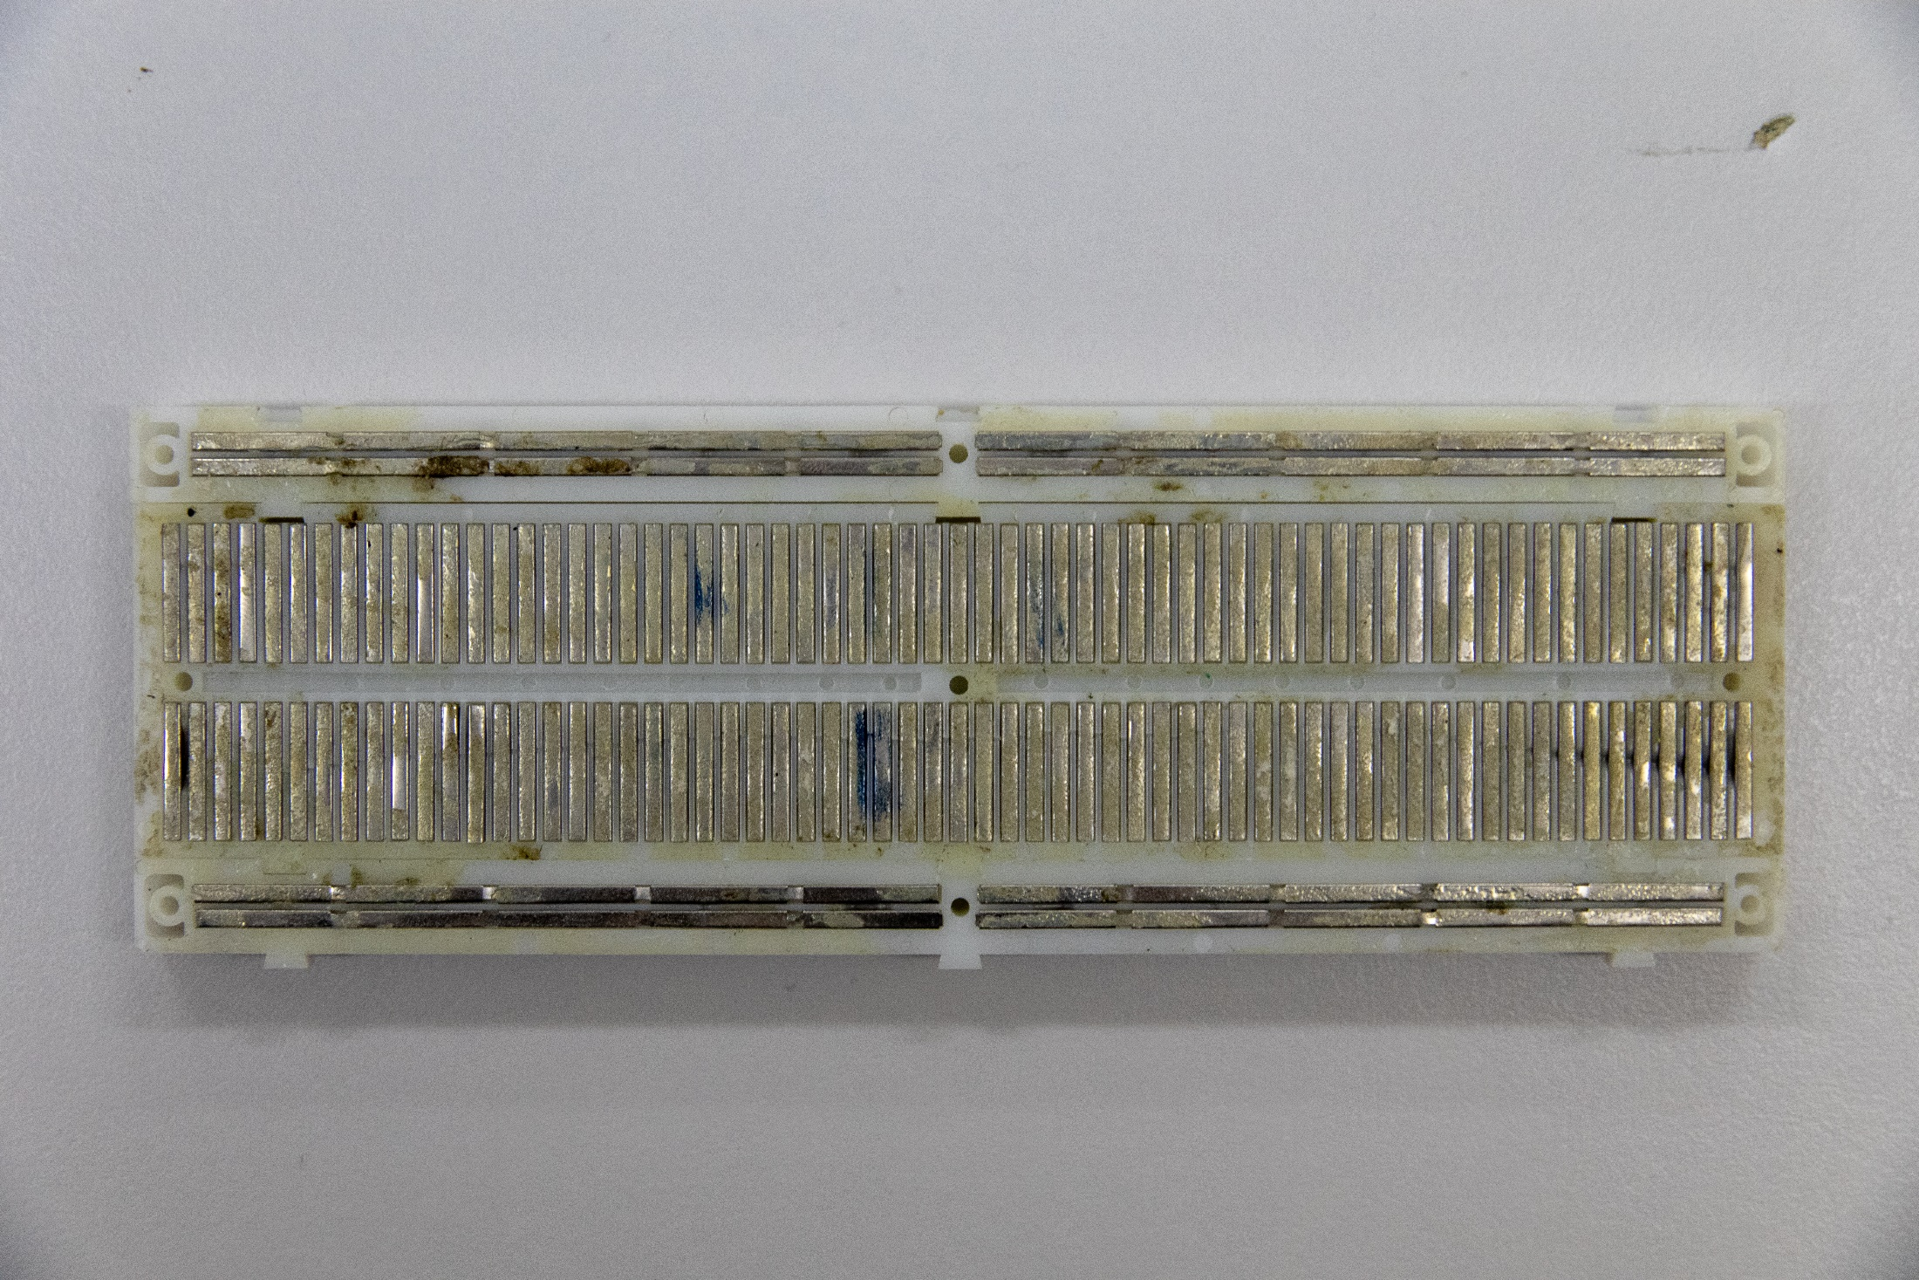
ΡΑΣΤΕΡ (BREADBOARD)

Slide 19
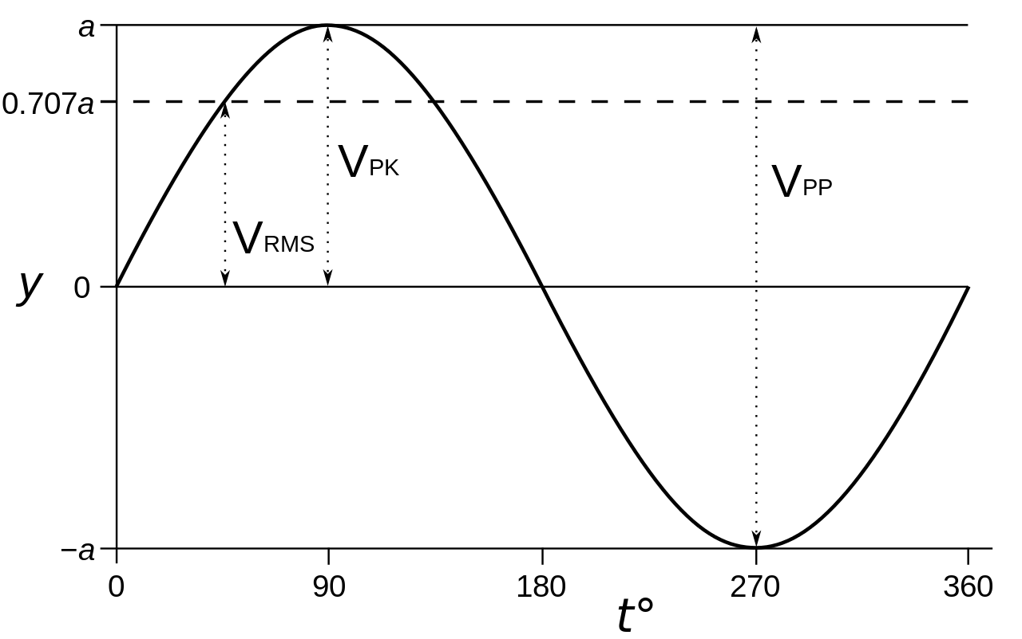
ΧΑΡΑΚΤΗΡΙΣΤΙΚΑ ΗΜΙΤΟΝΙΚΗΣ (AC) ΚΥΜΑΤΟΜΟΡΦΗΣ

